Slide 1
CЕРВИСЫ ПРОВЕРКИ КОНТРАГЕНТА И РАСЧЕТА НМЦК
В ЛИЧНОМ КАБИНЕТЕ АО «ЕЭТП»

Slide 2
О СЕРВИСЕ
Сервисы интегрированы
в личный кабинет
национального оператора
Доступен заказчикам
АО « ЕЭТП» на безвозмездной основе

Slide 3
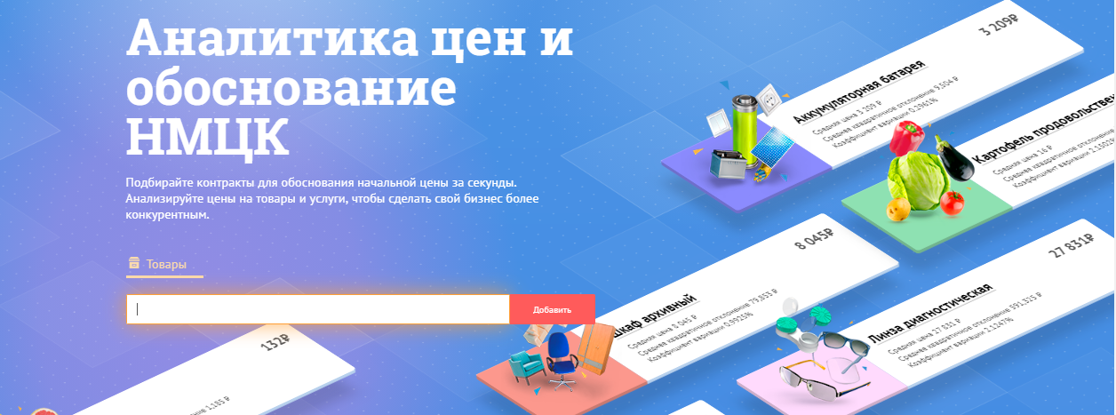
РАСЧЕТ НМЦК
В поисковой строке можно использовать код ОКПД 2 либо наименование товара или МНН

Slide 4
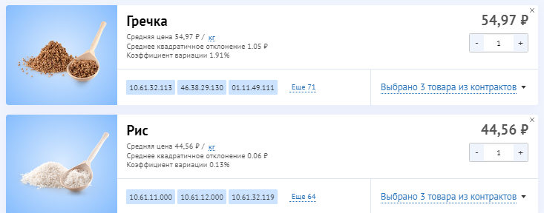
РАСЧЕТ НМЦК
Формирование НМЦК сразу по нескольким позициям
Возможность изменения единиц измерения
Возможность фильтрации позиций по ОКПД 2
Автоматический подсчет показателей
Полная интеграция с ОКПД 2
Возможность изменения количества

Slide 5
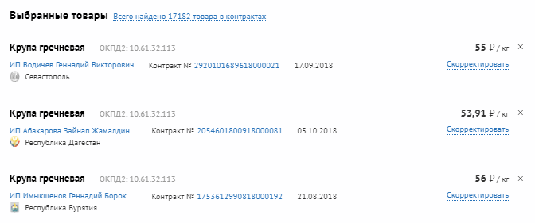
РАСЧЕТ НМЦК
Доступ к полному перечню контрактов по указанной позиции
Анализ контрактов по дате заключения и региону
Возможность замены подобранных контрактов
В
РАСЧЕТ НМЦК менее 1 мин
Возможность корректировки цен
Моментальная выгрузка по форме обоснования НМЦК

Slide 6
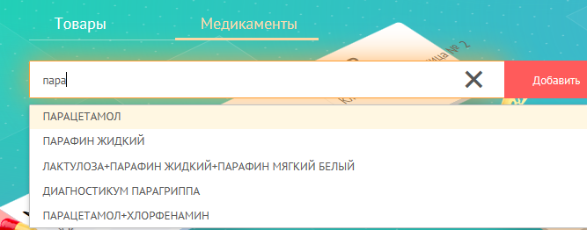
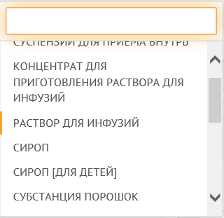
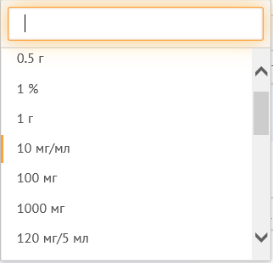
РАСЧЕТ НМЦК МЕДИКАМЕНТЫ
Лингвистически умный поиск по МНН
Возможность изменения формы выпуска
Возможность изменения дозировки
Формирование НМЦК сразу по нескольким позициям

Slide 7
ПРОВЕРКА КОНТРАГЕНТА

Slide 8
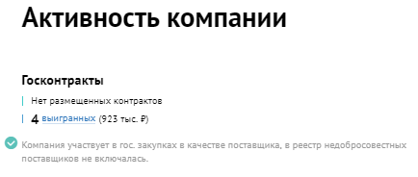
ПРОВЕРКА КОНТРАГЕНТА
В
В
Поиск по ИНН, КПП ОГРН, названию, ФИО, телефону, емейл
Фильтры по ОКФС, ОКВЭД2, региону и т.д.

Slide 9
ПРОВЕРКА КОНТРАГЕНТА
Регистрационные данные
Возможность получать выписку из ЕГРЮЛ и ЕГРИП в один клик,
проверять массовость адреса и телефона.
Возможность пользоваться актуальной базой телефонов,
собранной из 13 открытых источников.
Госконтракты и реестр недобросовестных поставщиков
Информация о заключенных госконтрактах и по участию в госзакупках.
Сервис поможет выяснить, насколько добросовестно исполняет компания
свои обязательства по контрактам.
Экспресс-анализ финансовых показателей
На основе бухгалтерского баланса рассчитаны ликвидность, платежеспособность,
финансовая устойчивость, рентабельность и чистые активы организаций.
Арбитражные дела и исполнительные производства
Сервис сообщит насколько благонадежной является интересующая фирма:
в каких арбитражных спорах она участвовала, какое решение вынес суд,
кто являлся остальными участниками.
Индекс благонадежности
Оценка юридических лиц по методике, разработанной ФНС.
Лицензии и патенты, товарные знаки
Сервис позволяет определить наличие у компании интеллектуальной собственности
и разрешения на деятельность в определенных сферах
ЕЖЕДНЕВНОЕ
ОБНОВЛЕНИЕ
БАЗЫ
ДАННЫХ

Slide 10
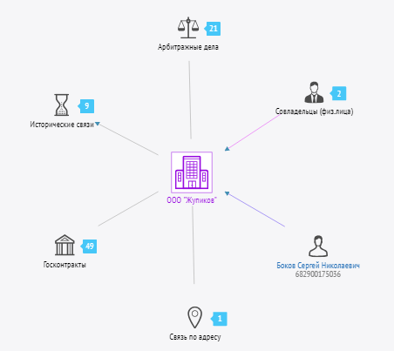
ПРОВЕРКА КОНТРАГЕНТА
"Дерево связей"
Позволяет просматривать взаимосвязи между компаниями и проверять их аффилированность. На интерактивной схеме информация структурирована и легко доступна для восприятия.

Slide 11
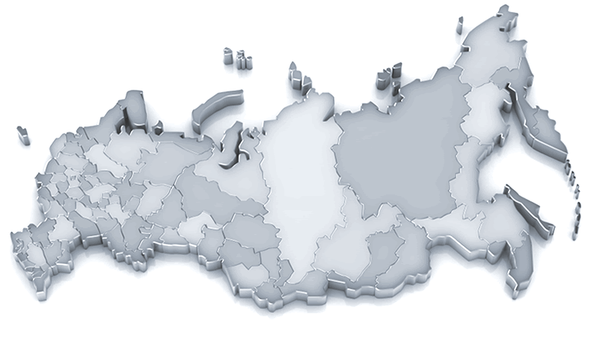
ПРЕИМУЩЕСТВА РАБОТЫ
Отсутствие аналогов на мировом рынке
Удобно, просто всегда доступно
Интуитивно понятный интерфейс и лингвистический умный поиск
Постоянное обновление базы данных

Slide 12
Чернов Владислав Владимирович
Руководитель направления
по работе с органами государственной власти
Тел.: (495)-276-16-26, доб. 2680
Моб.: 8 (916) 808-40-25;
v.chernov@roseltorg.ru

